Slide 1
Классы и объекты С++.
Лекция 2

Slide 2
План лекции
Определение класса
Область доступа
Функции-элементы класса
Интерфейс и реализация класса

Slide 3
ОПРЕДЕЛЕНИЕ КЛАССА

Slide 4
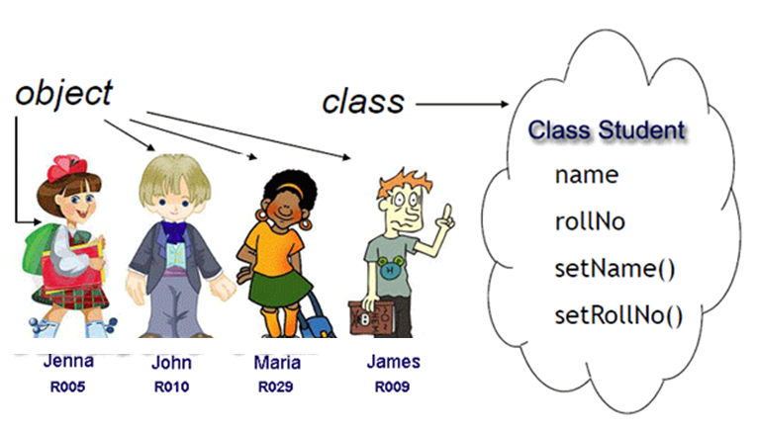
Определение класса
Классы дают возможность программисту моделировать объекты, которые обладают атрибутами (представленными в виде элементов данных) и которым присуще определенное поведение или действие (представленное в виде элементов-функций).
Сразу после определения класса его имя может быть использовано для объявления объектов этого класса.

Slide 5
Определение класса
Общий вид оператора описания класса следующий:
class ИмяКласса
{
private:
список элементов класса;
закрытый режим доступа – доступный только собственным методам класса; область видимости в пределах класса, доступ имеют только функции – элементы данного класса
protected:
список элементов класса;
защищенный режим доступа – доступный только собственным методам и методам производных классов
public:
список элементов класса;
открытый режим доступа – доступный любым методам;
видимы вне класса, может осуществляться доступ извне.
};

Slide 6
Определение класса
Элементы класса можно разделить на элементы-данные и функции-элементы (методы класса).
Элементы-данные описывают внутреннюю структуру информации, хранящейся в объекте, который создается на основе класса. Элементы-данные – это атрибуты класса (свойства, поля). Данные-элементы описывают состояние объекта. Состояние объекта изменяется на основе изменения хранящихся данных с помощью методов класса.
Функции-элементы (методы) класса описывают алгоритмы обработки этой информации. Методы класса задают поведение объекта.

Slide 7
Определение класса
Ключевые слова private, protected, public – это спецификаторы доступа к элементам. При описании класса каждый элемент помещается в одну из перечисленных областей доступа.
Все элементы данных и элементы-функции, объявленные после спецификатора public: (открытый доступ) доступны всюду, где программа имеет доступ к какому-либо объекту класса.
Все элементы данных и элементы-функции, объявленные после спецификатора private: (закрытый доступ) доступны только для функций-элементов класса.
Все элементы данных и элементы-функции, объявленные после спецификатора protected: (защищенный режим доступа) – доступный только собственным методам и методам производных классов.
Слова public, private (protected) разбивают описание класса на две части: открытый интерфейс с объектами класса и закрытую реализацию.

Slide 8

Пример. Определение класса
// класс Time
class Time
{
public:
// элементы-данные
int hour;
int minute;
int second;
// элементы-функции
void print()
{ cout<<“Hello!”<<endl; }
};
В данном примере мы объявили полностью открытый класс. Т.е. обращаться к его элементам данным и функциям можно из любой части программы. Слово public: писать обязательно, так как по умолчанию в С++ область доступа – private.

Slide 9
Определение класса
Имя класса становится новым спецификатором типа. После описания класса его можно использовать для описания объектов этого типа.
Сразу после определения класса он может быть использован в качестве типа для создания объектов класса, ссылок, указателей на объекты класса, массивов объекта класса.
Может существовать много объектов класса, подобно тому, как может быть много переменных типа int. Программист может по мере необходимости создавать новые типы классов. Это одна из многих причин, благодаря которым С++ является расширяемым языком.

Slide 10
Пример. Определение класса
#include <iostream>
#include <windows.h>
using namespace std;
// класс Time
class Time
{
public:
// элементы-данные
int hour;
int minute;
int second;
// элементы-функции
void print()
{ cout<<“Hello!”<<endl; }
};
int main()
{
// создание объектов класса
Time sunset; // объект типа Time
Time arrayTimes[5]; // массив
объектов типа Time
Time * ptr = &sunset;
// указатель на объект типа Time
Time * ptrTime = new Time();
// указатель на объект в динам.пам.
Time & dtime = sunset; // ссылка
на объект типа Time
}

Slide 11
Определение класса
Объектно-ориентированный подход к программированию часто приводит к упрощению вызовов функций из-за уменьшения числа передаваемых параметров.
Элементы-функции косвенным образом знают, что они должны выводить элементы данных того конкретного объекта, для которого они были вызваны.
Это делает вызовы элементов-функций более краткими в сравнении с традиционными вызовами в процедурном программировании.
Это преимущество объектно-ориентированного программирования является следствием того, что инкапсуляция элементов данных и элементов-функций внутри объекта дает элементам-функциям право обращаться к этим элементам данных просто по имени.

Slide 12
Определение класса
Операции, используемые для доступа к элементам класса, идентичны операциям для доступа к элементам структуры.
Для доступа к элементам объекта применяется операция выбора элемента — точка (.) — в сочетании с именем объекта или со ссылкой на объект.
Операция выбора элемента — стрелка (->) — применяется в сочетании с указателем на объект.

Slide 13
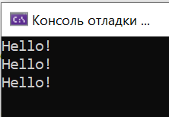
Пример. Определение класса
int main()
{ // создание объектов класса
Time sunset;
Time arrayTimes[5];
Time * ptrTime = new Time();
Time & dtime = sunset;
// обращение к открытым элементам класса
//обращение через объект
sunset.hour = 12;
sunset.minute = 59;
sunset.second = 23;
sunset.print();
//обращение через указатель
ptrTime->hour = 12;
ptrTime->minute = 59;
ptrTime->second = 23;
ptrTime->print();
//обращение через массив
arrayTimes[0].hour = 12;
arrayTimes[0].minute = 59;
arrayTimes[0].second = 23;
arrayTimes[0].print();
}
#include <iostream>
#include <windows.h>
using namespace std;
// класс Time
class Time
{
public:
// элементы-данные
int hour;
int minute;
int second;
// элементы-функции
void print()
{ cout<<“Hello!”<<endl; }
};

Slide 14
Определение класса
Для того, чтобы вызываемая функция знала с каким из объектов класса она работает в С++ неявно передает в любую нестатическую функцию дополнительный скрытый параметр – указатель на текущий элемент this.
Параметр this видим в теле вызываемой функции, устанавливается при вызове в значение адреса начала объекта и может быть использован для доступа к элементам объекта.
Указатель this позволит не перепутать имеющие одинаковые имена параметров функции и имена свойств класса.
Считается что в каждой функции-элементе класса Х указатель this описан неявно как
X * const this;
и инициализируется, чтобы указывать на объект для которого функция –элемент вызывалась. Этот указатель нельзя изменять, поскольку он постоянный (*сonst). Явно описать его тоже нельзя, так как this – это служебное слово.
Однако, для обращения к элементам класса использовать слово this излишне.

Slide 15
Пример. Определение класса
// класс Time
class Time
{
public:
// элементы-данные
int hour;
int minute;
int second;
// элементы-функции
void print()
{
cout << "время" << endl;
cout << "(" <<this->hour<<":"<<this->minute<<":"<<
this->second<<")"<<endl;
}
void setTime(int hour, int minute, int second)
{
this->hour = hour;
this->minute = minute;
this->second = second;
}
};

Slide 16
Управление доступом к элементам класса
Метки public: и private: и protected используются для управления доступом к элементам данных и элементам-функциям класса.
Режимом доступа по умолчанию для классов является private:, поэтому все элементы после заголовка класса и до первой метки являются закрытыми.
Метки public:, private: и protected: могут повторяться, однако такое их использование нечасто и может приводить к путанице.
Основным назначением открытых элементов класса является предоставление клиентам информации о доступных в классе услугах. Этот набор услуг образует открытый интерфейс класса.
Закрытые элементы класса недоступны для клиентов класса. Эти компоненты составляют реализацию класса.
Закрытые элементы класса доступны только через открытый интерфейс этого класса посредством вызова открытых элементов-функций.

Slide 17
Управление доступом к элементам класса
Необходимо делать все элементы данных класса закрытыми.
Предусмотрите публичные элементы-функции для установки и получения значений закрытых элементов данных.
Такая архитектура помогает скрывать реализацию класса от его клиентов, что уменьшает количество ошибок и способствует модифицируемости программы.
Проектировщики классов используют закрытые, защищенные и открытые элементы для реализации принципов сокрытия информации и минимальных привилегий.
Задание закрытого доступа для элементов данных класса и открытого доступа для его элементов-функций облегчает отладку, поскольку проблемы, связанные с манипулированием данными, ограничиваются либо элементами-функциями класса, либо его друзьями.

Slide 18
Управление доступом к элементам класса
То, что данные класса являются закрытыми, не обязательно означает, что клиенты не могут производить изменений в этих данных. Данные могут быть изменены элементами-функциями или друзьями класса. Такие функции должны разрабатываться так, чтобы гарантировать целостность данных.
Доступ к закрытым данным класса может строго контролироваться путем использования элементов-функций, называемых функциями доступа.
Для того, чтобы разрешить клиентам считывать значение закрытого элемента данных, класс может предусматривать так называемую «get»-функцию. Get-функция не обязана выдавать данные в «сыром» виде; напротив, get-функция может редактировать данные и ограничивать представление данных, которые будет видеть клиент.
Чтобы давать возможность клиентам изменять закрытые данные, класс может иметь так называемую «set»-функцию. Set-функция может иметь средства проверки допустимости данных, чтобы гарантировать правильную установку соответствующего значения.

Slide 19
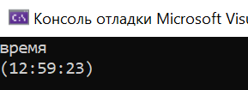
Пример. Управление доступом
// класс Time
class Time
{ private:
// закрытые элементы-данные
int hour;
int minute;
int second;
// открытые элементы-функции
public:
void print()
{ cout << "время" << endl;
cout << "(" <<this->hour<<":«
<<this->minute<<":«
<<this->second<<")"<<endl; }
void setHour(int hour)
{ this->hour = hour; }
void setMinute(int minute)
{ this->minute = minute; }
void setSecond(int second)
{ this->second = second; }
int getHour( ) { return hour; }
int getMinute( ) { return minute; }
int getSecond( ) { return second; }
};
int main()
{ // создание объектов класса
Time sunset;
Time arrayTimes[5];
Time * ptrTime = new Time();
Time & dtime = sunset;
// обращение к закрытым элементам класса
// ошибка!!!!
sunset.hour = 12;
sunset.minute = 59;
sunset.second = 23;
// только так верно
sunset.setHour(12);
sunset.setMinute(59);
sunset.setSecond(23);
sunset.print();
}
// внешняя функция
void funct()
{
Time obj;
obj.hour=10; //ошибка доступа
}

Slide 20
Управление доступом к элементам класса
Закрытые элементы данных класса недоступны за пределами этого класса. Используемое внутри класса реальное представление данных не должно интересовать его клиентов. Именно в этом смысле говорят, что реализация класса скрыта от его пользователей. Такое сокрытие информации способствует модифицируемости программ и упрощает восприятие класса пользователем.
Клиенты класса использует этот класс, не зная внутренних деталей его реализации. При изменении реализации класса (например, из соображений эффективности) клиентов класса изменять не требуется. Это значительно упрощает модификацию программных систем.
В открытых (публичных) функциях реализованы возможности, которые класс предоставляет своим клиентам. Открытые функции класса называют интерфейсом либо открытым интерфейсом класса. Клиенты класса имеет доступ к интерфейсу класса, но они не должны иметь доступа к его реализации.

Slide 21
Управление доступом к элементам класса
Классы упрощают программирование, поскольку клиент должен иметь дело только с инкапсулированными, т. е. встроенными в объект, действиями. При разработке такого рода действий обычно ориентируются на клиентов класса, а не на реализацию.
Клиенты не должны иметь дела с реализацией класса. Интерфейсы тоже изменяются, но гораздо реже, чем реализации. При изменении реализации соответствующим образом должен измениться зависящий от реализации код. Скрывая реализацию, мы устраняем возможность зависимости других частей программы от деталей реализации класса.

Slide 22
Управление доступом к элементам класса
Имена переменных и функций, объявленных в определении класса, а также элементы данных класса и его элементы-функции, принадлежат области действия класса.
Функции, не являющиеся элементами класса, определяются в области действия программы (файла).
Внутри области действия класса элементы класса непосредственно доступны для всех элементов-функций этого класса и допускают обращение просто по имени.
Вне области действия класса на элементы класса можно ссылаться либо через имя объекта, либо через ссылку, либо через указатель на объект.
Элементы-функции класса могут быть перегружены, но только функциями в области действия этого класса.

Slide 23
Управление доступом к элементам класса
Элементы-функции имеют внутри класса область действия функции.
Если в функции-элементе определена переменная с тем же именем, что и переменная с областью действия класса, то последняя будет скрыта переменной функции-элемента внутри области действия функции.
Доступ к таким скрытым переменным можно получить посредством операции разрешения области действия, поместив перед этой операцией имя класса.
Имя класса :: имя элемента-данных
Доступ к глобальным переменным может быть получен с помощью одноместной операции разрешения области действия.

Slide 24
ФУНКЦИИ-ЭЛЕМЕНТЫ КЛАССА

Slide 25
Функции-элементы класса
Элементы-функции разделяются на:
- открытые функции доступа, которые считывают и возвращают значения закрытых элементов данных (– get и set-функции),
- открытые функции, которых реализуют характерные особенности класса,
- закрытые функции, которые выполняют разнообразную специальную работу для класса.
- открытые специальные функции класса – конструкторы и деструкторы. В большинстве случаев конструкторы и деструкторы вызываются автоматически (неявно).

Slide 26

Функции-элементы класса
Конструктор — это специальная функция-элемент класса, которая вызывается при создании объектов класса и используется для инициализации элементов данных объектов.
Конструктор класса вызывается автоматически при создании объекта.
Конструктор класса – это элемент-функция с тем же именем, что и сам класс, называется.

Slide 27
Функции-элементы класса
Элементы данных не могут быть инициализированы при их объявлении в теле класса. Эти элементы данных должны быть инициализированы конструктором, либо им могут быть присвоены значения специальными функциями установки значений set-функциями.
В классе могут быть определены несколько конструкторов, которые должны отличаться количеством параметров. Более подробно о конструкторах рассмотрим в следующей лекции.

Slide 28
Функции-элементы класса
Синтаксис конструктора:
class ИмяКласса {
// конструкторы
ИмяКласса () ; // без параметров
ИмяКласса (Тип1 параметр1) // с 1 параметром
{ Атрибут1=параметр1; }
ИмяКласса (Тип1 параметр1, Тип2 параметр2)
{ Атрибут1=параметр1;
Атрибут2=параметр2;
}
…………………………….
};

Slide 29

Функции-элементы класса
Деструкторы вызываются для уничтожения объектов и освобождения выделенной для них памяти.
Функция с тем же именем что и класс с предшествующим символом тильды ~ называется деструктором.
Деструктор производит заключительную «приборку» каждого объекта класса перед тем, как выделенная для него память будет возвращена системе. Более подробно о деструкторах рассмотрим в следующей лекции.

Slide 30
Функции-элементы класса
Синтаксис деструктора:
class ИмяКласса {
// деструктор
~ИмяКласса () // без параметров
{ …. }
};

Slide 31
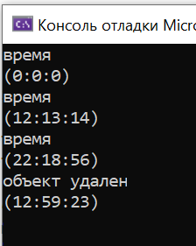
Пример. Конструкторы и деструкторы
// класс Time
class Time
{ private:
// закрытые элементы-данные
int hour;
int minute;
int second;
// открытый интерфейс
public:
//конструктор без параметров
Time()
{ hour = minute = second = 0; }
//конструктор с 3-мя параметрами
Time(int h, int m, int s)
{ hour = h; minute = m; second = s; }
~Time()
{ cout << "объект удален"; }
// элементы-функции
void print()
{ cout << "время" << endl;
cout << "(" << this->hour << ":"
<< this->minute << ":"
<< this->second << ")" << endl;
};
int main()
{ //создание объекта через конструктор без параметров
Time t1;
t1.print();
//создание объекта через конструктор c параметрами
Time t2(12, 13, 14);
t2.print();
//создание указателя на объект через конструктор c параметрами
Time* ptrt = new Time(22, 18, 56);
ptrt->print();
//удаление указателя объекта, явно вызывая деструктор
delete ptrt;
}

Slide 32
ИНТЕРФЕЙС И РЕАЛИЗАЦИЯ КЛАССА

Slide 33
Интерфейс и реализация класса
Определяйте все элементы-функции, кроме самых маленьких, вне определения класса. В классе только объявляйте прототипы функций.
Это способствует отделению интерфейса класса от его реализации.
Для того, чтобы отделить интерфейс класса от его реализации используется Операция :: (двухместная операция разрешения области действия ) позволяет получить доступ к элементам класса.
Синтаксис:
Имя класса :: имя элемента класса
Операция разрешения области действия «привязывает» имя элемента к имени класса, однозначно идентифицируя функции-элементы данного класса.

Slide 34
Пример. Интерфейс и реализация
// реализация класса
Time :: Time()
{ hour = minute = second = 0; }
//конструктор с 3-мя параметрами
Time :: Time(int h, int m, int s)
{ hour = h; minute = m; second = s; }
Time :: ~Time()
{ cout << "объект удален"; }
// элементы-функции
void Time :: print()
{ cout << "время" << endl;
cout << "(" << this->hour << ":"
<< this->minute << ":"
<< this->second << ")" << endl;
// тестирование программы
int main()
{ Time t1;
t1.print();
Time t2(12, 13, 14);
t2.print();
Time* ptrt = new Time(22, 18, 56);
ptrt->print();
delete ptrt;
}
// класс Time
class Time
{ private:
// закрытые элементы-данные
int hour;
int minute;
int second;
public:
//открытый интерфейс класса
прототипы функций-элементов
Time();
Time(int , int , int );
~Time();
void print();
};

Slide 35
Интерфейс и реализация класса
Одним из наиболее фундаментальных принципов систематической разработки программного обеспечения является отделение интерфейса от реализации. Это упрощает модификацию программ.
Что касается клиентов класса, изменения в реализации класса не затрагивают их до тех пор, пока не будет изменен его интерфейс.
Помещайте объявление класса в заголовочный файл, который должен быть включен любым клиентом, желающим использовать этот класс. Это - открытый интерфейс класса.
Помещайте определения элементов-функций этого класса в отдельный исходный файл. Это - реализация класса.
Клиентам класса не обязательно видеть его исходный код для того, чтобы пользоваться этим классом. Однако клиентам необходимо иметь возможность компоноваться с объектным кодом класса.

Slide 36
Интерфейс и реализация класса
Это поощряет поставку независимыми производителями программного обеспечения библиотек классов для продажи или лицензирования.
Независимые производители поставляют свои программные продукты, включая в них только заголовочные файлы и объектные модули. При этом не раскрывается какой-либо информации, связанной с авторским правом.
Сообщество пользователей С++ выигрывает, таким образом, от большего числа доступных библиотек классов, произведенных независимыми фирмами.
Информация, являющаяся важной для интерфейса класса, должна включаться в заголовочный файл. Информация, которая будет использоваться только внутри класса и не потребуется клиентам, должна находиться в неопубликованном исходном файле. Это принцип минимума привилегий.

Slide 37
Интерфейс и реализация класса
В общем виде программа на ООП – это программный проект, состоящий из нескольких файлов.
Каждое определение класса обычно помещается в заголовочный файл, а определения элементов-функций этого класса помещаются в файлы исходного кода с тем же базовым именем.
Заголовочные файлы включаются (посредством #include) во все файлы, использующие этот класс, а исходный файл с определениями элементов-функций компилируется и компонуется с файлом, содержащим главную программу.

Slide 38
Пример. Отделение интерфейса от реализации
Реализация класса файл Time.cpp
#include “Time.h”
#include <iostream>
using namespace std;
Time :: Time()
{ hour = minute = second = 0; }
Time :: Time(int h, int m, int s)
{ hour = h; minute = m; second = s; }
Time :: ~Time()
{ cout << "объект удален"; }
void Time :: print()
{ cout << "время" << endl;
cout << "(" << this->hour << ":"
<< this->minute << ":"
<< this->second << ")" << endl;}
Заголовочный файл Time.h
//Описание класса Time
#include <iostream>
using namespace std;
class Time
{ private:
// закрытые элементы-данные
int hour;
int minute;
int second;
public:
//открытый интерфейс класса
прототипы функций-элементов
Time();
Time(int , int , int );
~Time();
void print();
};
Основная программа файл Test.cpp
#include “Time.h”
#include <iostream>
using namespace std;
int main()
{ Time t1;
t1.print();
}

Slide 39
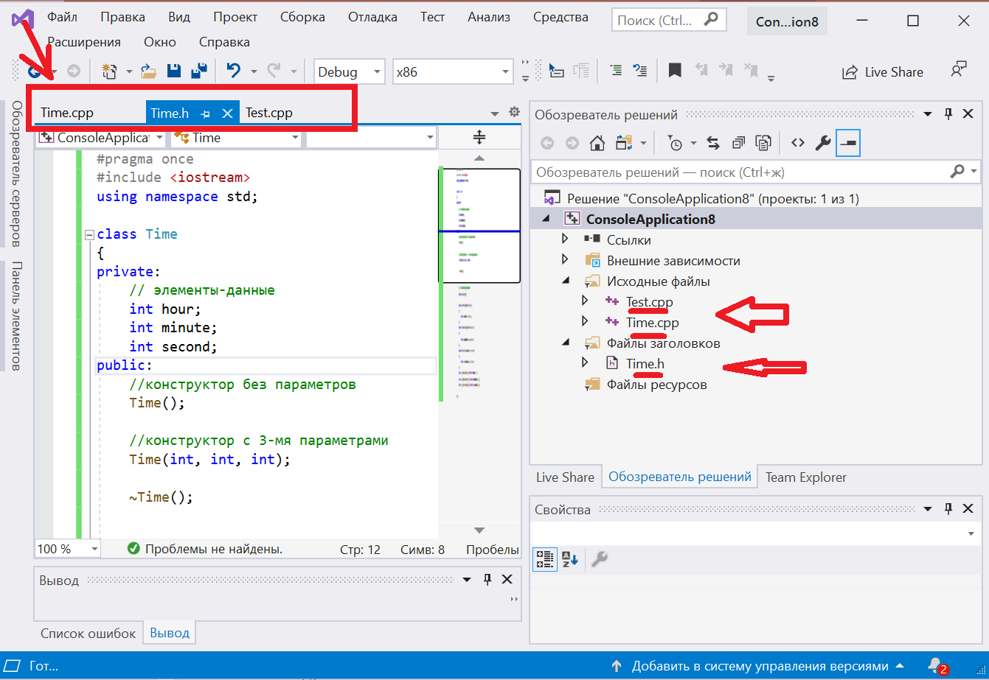

Slide 40
Спасибо за внимание!

Slide 41
Литературные источники
1). Харви Дейтел, Пол Дейтел. Как программировать на С++. - М: Вильямс, - 1011 с.
2). Страуструп Б. Программирование: принципы и практика использования С++. – М. : Вильямс, 2011. – 1248 с.
3). Страуструп Б. Язык программирования С++. – М.: Бином. - 1054 с.
4). Лафоре Р. Объектно-ориентированное программирование в С++. Питер, 2004. – 922 с.
5). Шилдт Г. С++: руководство для начинающих, 2-е издание. – М: Вильямс, 2005. -672 с.

